Slide 1
ПРАЗДНИК «ПРОЩАНИЕ С АЗБУКОЙ»
Составила
Саетова Светлана Васильевна
учитель начальных классов
МОУ «Кикеринская СОШ»

Slide 2
Карта путешествия
.
Город АЗБУКИ
Город КНИЖИНСК

Slide 3
Бабушка девочку очень любила.
Шапочку красную ей подарила.
Девочка имя забыла своё.
А ну, подскажите имя её.

Slide 4
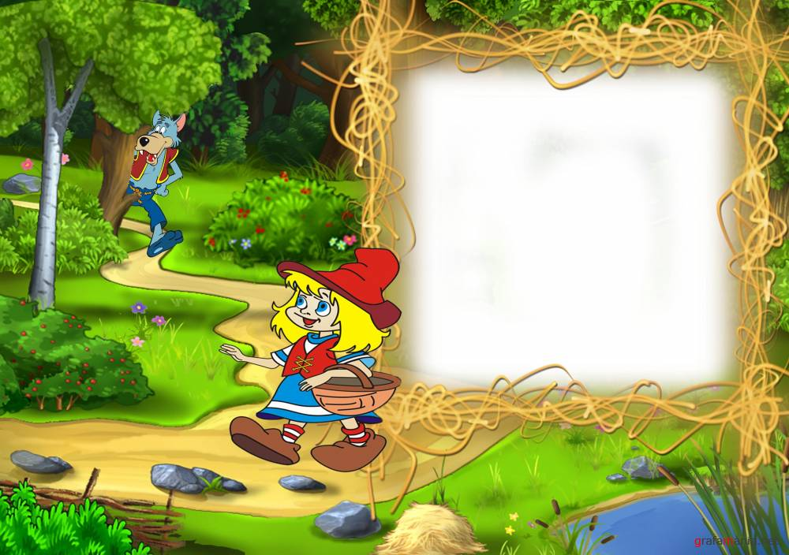
Бабушка девочку очень любила.
Шапочку красную ей подарила.
Девочка имя забыла своё.
А ну, подскажите имя её.

Slide 5
Рыжий хвостище,
Льстивый голосище,
Сама хитрища.

Slide 6
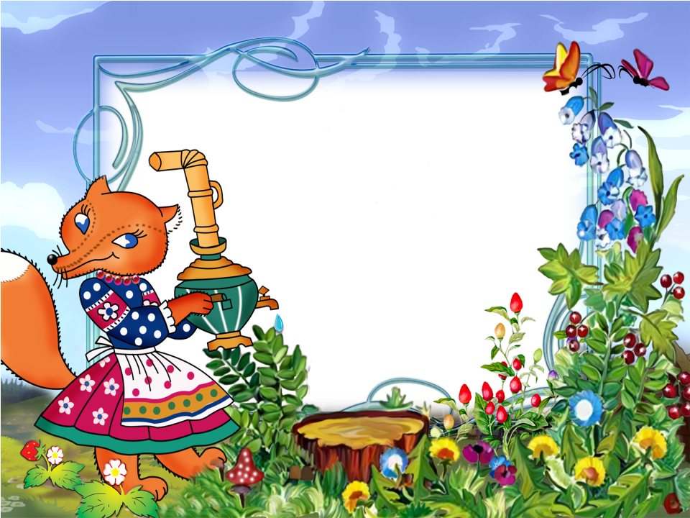

Slide 7
А эта
дружила с самим Буратино, Зовут ее просто,
ребята…

Slide 8
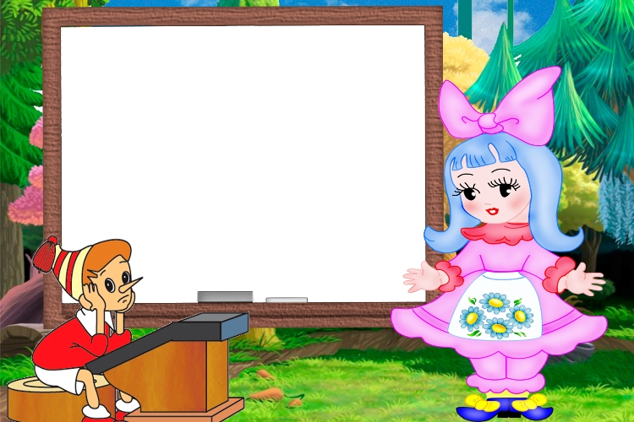

Slide 9
станция «ЗНАЙКИНО»

Slide 10
станция «БУКОВКИНО»

Slide 11
Молоток я раздобыл, из дощечек букву сбил. Сколько здесь дощечек? – Три. А какая буква?

Slide 13
Вот буква вроде шалаша, Не правда ль, буква хороша! И хоть она проста на вид, Но начинает алфавит.

Slide 15
Отвечайте, кто знаток: Это, что за молоток.

Slide 16
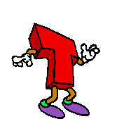

Slide 17
Села мышка в уголок, Съела бублика кусок.

Slide 19
«БУКВА ЗАБЛУДИЛАСЬ» 1 Жучка будку не доела, Неохота, надоело. 2 Жил в саду один чудак, Разводил в саду он лак. 3 Написал письмо я зайке, Но забыл приклеить арки.

Slide 20
«БУКВА ЗАБЛУДИЛАСЬ»
4 На поляночке весной
Вырос зуб молодой.
5 Усатый кит сидит на печке,
Выбрав тёплое местечко.

Slide 21
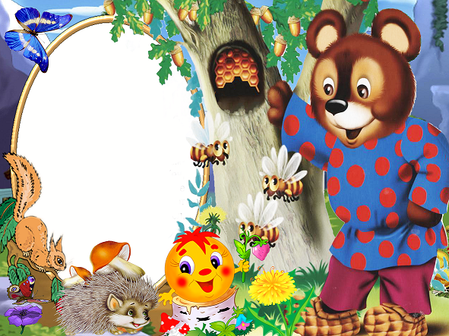
станция
«ЗАГАДКИНО»

Slide 22
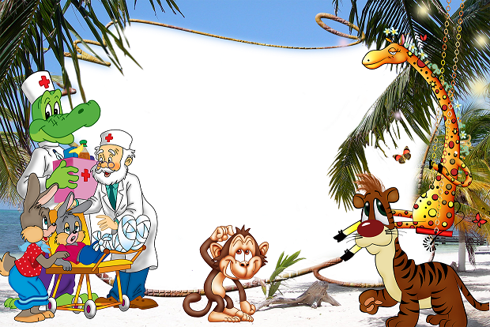
станция «СКАЗКИНО»

Slide 23
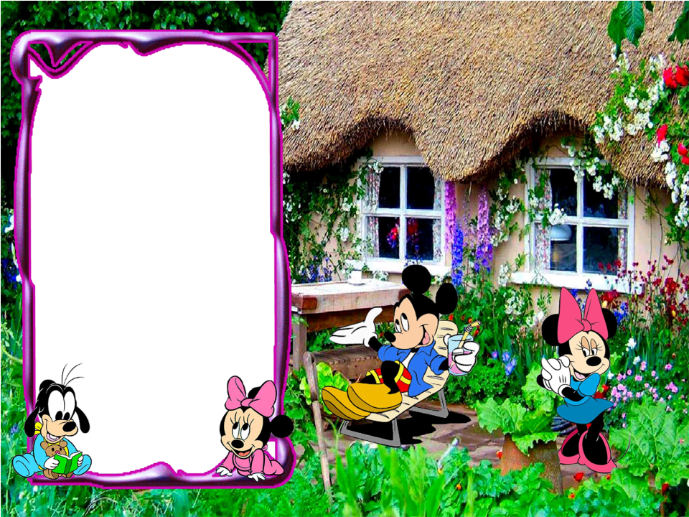
станция «ВЕСЁЛАЯ»

Slide 24
станция «МУЗЫКАЛЬНАЯ»

Slide 25
пожелание для читателей
.
Я добрый друг и спутник твой.
Будь, школьник, бережным со мной.
Мой чистый вид приятен,
Оберегай меня от пятен.
Мой переплёт не выгибай,
И корешок не поломай.
Меня в бумагу оберни.
Где взял меня - туда верни.
Запомни, я твой лучший друг,
Но только не для грязных рук.

Slide 26
Желаю новых побед!

Slide 27
Ссылки: анимации- Анимашки.ру рамки и картинки- qooqle.ru

